Slide 1
Steampunk runner
Badabing Badaboom Studio

Slide 2
Členové týmu
David Honsa
Tomáš Havlík
Kryštof Kratina
Ondřej Čermák

Slide 3
Unity
nejpopulárnější herní engine
podpora pro skoro každou platformu
široké možnosti 2D i 3D grafiky
velká komunita – více tutoriálů a dokumentace
integrované nástroje pro animace, fyziku a více
programovací jazyk C#

Slide 4
O čem je naše hra?
Na začátku každé úrovně se procedurálně vygenerují místnosti, kterými musíte proběhnout co nejrychleji.
Na konci každého levelu vás čeká místnost na odpočinek, než začnete další, těžší úroveň.
S každou úrovní stoupá napětí – běží vám čas, a navíc se proti vám staví nepřátelské síly i samotné prostředí.
Cílem je se dostat co nejdále dokážete.
Cílem je dostat se co nejdále, dokud nepadnete – a neustále běžet, protože zastavit se znamená konec.

Slide 5
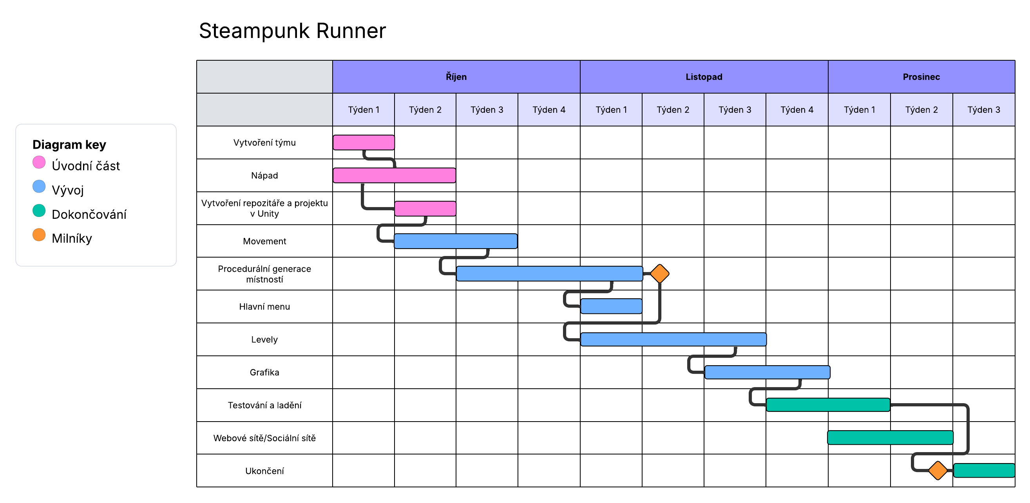
Ganttův diagram

Slide 6
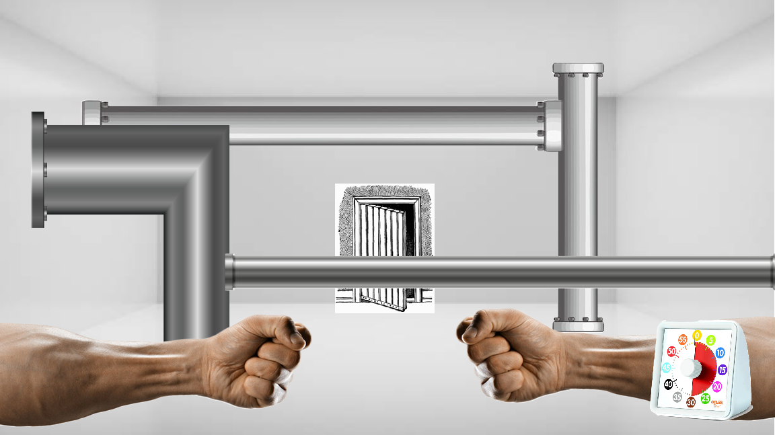

Náhled

Slide 7
Děkujeme za pozornost
Badabing Badaboom Studio

